Slide 1
Java程序设计
PPT模板下载：www.1ppt.com/moban/ 行业PPT模板：www.1ppt.com/hangye/
节日PPT模板：www.1ppt.com/jieri/ PPT素材下载：www.1ppt.com/sucai/
PPT背景图片：www.1ppt.com/beijing/ PPT图表下载：www.1ppt.com/tubiao/
优秀PPT下载：www.1ppt.com/xiazai/ PPT教程： www.1ppt.com/powerpoint/
Word教程： www.1ppt.com/word/ Excel教程：www.1ppt.com/excel/
资料下载：www.1ppt.com/ziliao/ PPT课件下载：www.1ppt.com/kejian/
范文下载：www.1ppt.com/fanwen/ 试卷下载：www.1ppt.com/shiti/
教案下载：www.1ppt.com/jiaoan/
第5章 继承与多态

Slide 2
构造代码块：
直接在类中定义且没有加static关键字的代码块称为{}构造代码;
作用：给对象统一初始化数据
构造代码块注意点：
1：成员变量的初始化工作放到构造函数中
2：如果类中有构造代码块，java编译器在编译时会先将构造代码块中的代码移到构造函数中执行，构造函数中原有的代码最后执行 3：成员属性的初始化和构造代码块的执行顺序是根据原码中的位置执行

Slide 3
public class Demo1 {
public static void main(String[] args) {
Test test = new Test(3); //构造代码块会在构造函数被调用时执行，
// 且在这个例子中比"this.id=id;"语句先执行
//，作用是给对象统一初始化数据;
System.out.println();
}
}
class Test{
int id; String name;
{ this.id= 5;
this.name = "测试";
System.out.println("这是构造代码块");
}
Test(int id){
this.id = id;
}
}

Slide 4
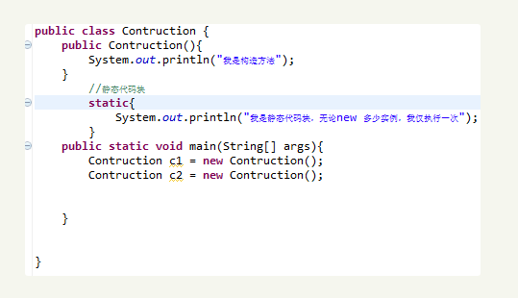
静态代码块：
在java中使用static关键字声明的代码块。
静态块用于初始化类，为类的属性初始化。每个静态代码块只会执行一次。 由于JVM在加载类时会执行静态代码块，所以静态代码块是最先执行的。

Slide 5
局部代码块：
在函数中的代码块
作用：在方法中，如果要缩短变量的寿命，可以使用
方法中，某段代码之后，都不再使用某个变量（这个变量有可能是一个很大的Map集合，很占内存），则可以将其定义到局部代码块中，及时结束其生命周期，释放空间！

Slide 6
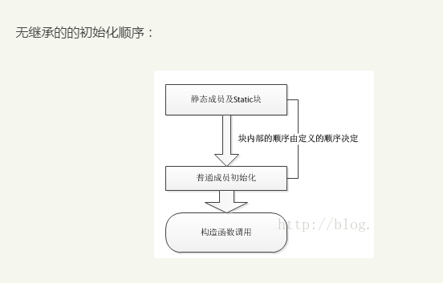

Slide 7
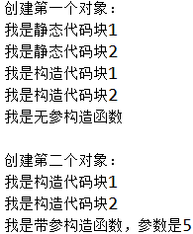
public class Constructor {
public static void main(String[] args) {
System.out.println("创建第一个对象：");
Test test1 = new Test();
System.out.println("");
System.out.println("创建第二个对象：");
Test test2 = new Test(5);
}
}
class Test {
static { System.out.println("我是静态代码块1"); } // 静态代码块1
{ System.out.println("我是构造代码块1"); } // 构造代码块1：
public Test() { System.out.println("我是无参构造函数"); } // 构造函数1
public Test(int t) { System.out.println("我是带参构造函数，" + "参数是" + t); }
static { System.out.println("我是静态代码块2"); } // 静态代码块2
{ System.out.println("我是构造代码块2"); } } // 构造代码块2：

Slide 8
在继承中，静态块同样优先于构造块执行，最后执行构造函数。并且遵循“先父后子”的原则。
首先依次执行父类和子类的静态块（执行一次），然后执行父类的构造块及构造函数（ps:因为构造块有和构造函数同样的效果），最后执行子类的构造块及构造函数。

Slide 9
